Slide 1


Chào mừng các em học sinh yêu quý!
Kim Dung 0336032445 https://www.facebook.com/phamkimdung25/
Notes:
Kim Dung 0336032445 https://www.facebook.com/phamkimdung25/

Slide 2
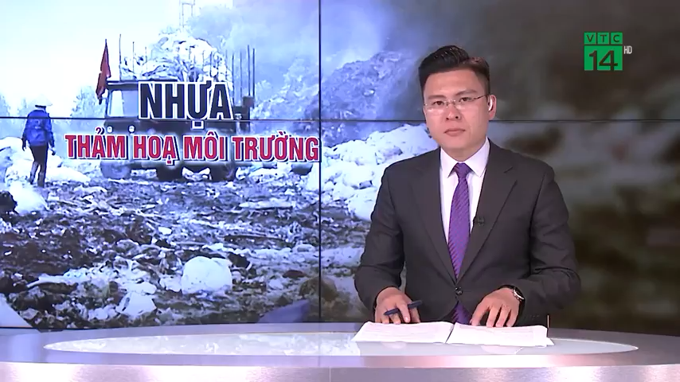

Slide 3

Video nói về vấn đề gì? Vấn đề đó có phổ biến không? Chúng ta cần có thái độ như thế nào đối với vấn đề này?....

Slide 4

Trình bày ý kiến về một hiện tượng đời sống
Kim Dung 0336032445 https://www.facebook.com/phamkimdung25/
GV: PHẠM THỊ KIM DUNG
Notes:
Kim Dung 0336032445 https://www.facebook.com/phamkimdung25/

Slide 5
01.
Định hướng
Notes:
Kim Dung 0336032445 https://www.facebook.com/phamkimdung25/

Slide 6


Vấn đề mà em định trình bày là gì?

Slide 7

Kim Dung 0336032445 https://www.facebook.com/phamkimdung25/
Để trình bày ý kiến về một vấn đề, các em cần làm gì?

Slide 8

1. Định hướng
Xác định vấn đề: Lựa chọn vấn đề em định trình bày ý kiến.
Để trình bày ý kiến trước lớp về vấn đề đã xác định, các em cần:
+ Xác định ý kiến của mình về vấn đề đó và các lí lẽ, bằng chứng em định sử dụng để thuyết phục mọi người.
+ Chuẩn bị tranh ảnh hoặc video, thiết bị hỗ trợ (nếu có).
Notes:
Kim Dung 0336032445 https://www.facebook.com/phamkimdung25/

Slide 9

Thực hành
02.

Slide 10

a) Chuẩn bị
Xem lại dàn ý đã làm ở phần Viết.
Sắp xếp tranh ảnh hoặc các phương tiện hỗ trợ khác (nếu có)

Slide 11

b) Tìm ý và lập dàn ý
Bổ sung, chỉnh sửa dàn ý cho bài nói (nếu cần thiết).
Nếu trình bày ý kiến về một vấn đề khác với vấn đề ở phần Viết thì lập dàn ý cho bài nói.

Slide 12

c) Nói và nghe
Người nói: Dựa vào dàn ý, thực hiện việc trình bày ý kiến về vấn đề đã lựa chọn bằng lời trước tổ hoặc lớp. Chú ý đảm bảo nội dung và cách trình bày để bài nói trở nên hấp dẫn.
Người nghe: Tóm tắt được nội dung chính mà người nói trình bày.

Slide 13
d) Kiểm tra và chỉnh sửa
Kim Dung 0336032445 https://www.facebook.com/phamkimdung25/
- Người nói:
+ Xem nội dung bài nói đã đủ ý chưa (Ý kiến về vật nuôi thế nào? Lí lẽ về việc nên hoặc không nên có vật nuôi ra sao? Có nêu được các bằng chứng cụ thể không?)
+ Rút kinh nghiệm về cách trình bày: Diễn đạt có rõ ràng, dễ hiểu không? Ngôn ngữ, điệu bộ, thái độ,… đã phù hợp chưa?

Slide 14
d) Kiểm tra và chỉnh sửa
- Người nghe:
+ Hiểu đúng và tóm tắt được các thông tin (ý kiến, lí lẽ và bằng chứng về việc nên hoặc không nên có vật nuôi trong nhà) của người nói.
+ Tập trung chú ý theo dõi người nói, nêu câu hỏi nếu thấy chưa rõ.

Slide 15
Chúc các em học tốt!
Kim Dung 0336032445 https://www.facebook.com/phamkimdung25/
GV: PHẠM THỊ KIM DUNG
Notes:
Kim Dung 0336032445 https://www.facebook.com/phamkimdung25/

Slide 16









